Slide 2
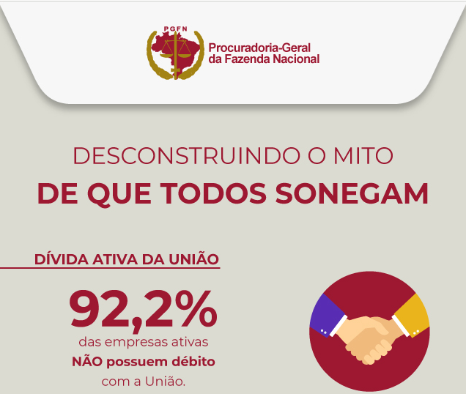
A sonegação é uma prática comum?

Slide 3
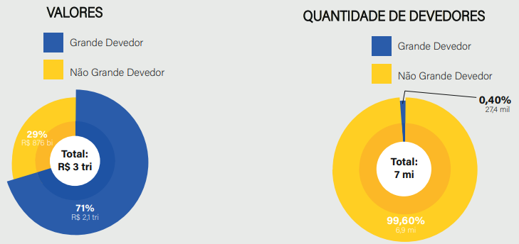
Concentração da dívida ativa no âmbito da PGFN
Grande devedor é aquele que deve montante igual ou superior a R$ 15 milhões.
*Informações extraídas do Anuário PGFN 2024. Disponível em: <https://www.gov.br/pgfn/pt-br/acesso-a-informacao/institucional/pgfn-em-numeros/anuario-da-pgfn-2024-imp-15_04-lu-final.pdf>.

Slide 4
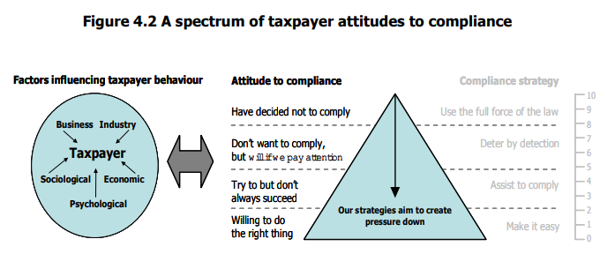
Classificação de comportamento (OCDE)
Desengajados: são aqueles que, de forma dolosa, escolhem não pagar o tributo.
Para eles, a OCDE recomenda a utilização de medidas legais mais rigorosas.
*Informações extraídas do relatório OCDE “Compliance Risk Management: Managing and Improving Tax Compliance”. Disponível em: <https://www.oecd.org/content/dam/oecd/en/topics/policy-issues/tax-administration/compliance-risk-management-managing-and-improving-tax-compliance.pdf>.

Slide 5
Quem é o devedor contumaz (PLP 164/2022)?
Fixação de critérios objetivos (uniformização em âmbito nacional);
Inadimplemento tributário como estratégia empresarial;
Ausência de pagamento de forma dolosa e reiterada.
Garantia do devido processo legal.
REITERADO
SUBSTANCIAL
INJUSTIFICADO

Slide 6
Inadimplemento reiterado e substancial
Valor igual ou superior a R$ 15 milhões
Dívida em situação irregular em período igual ou superior a 1 ano
Abrangência: 0,095% das pessoas inscritas em dívida ativa!
Montante superior a 30% do faturamento, desde que o débito seja igual ou superior a R$ 1 milhão

Slide 7
Inadimplemento injustificado
Permite distinguir os contribuintes em dificuldade financeira daqueles que não estão efetuando o pagamento de tributos como estratégia empresarial.
Circunstâncias externas (crise financeira ou calamidade pública)
Regularidade contábil e ausência de elementos fraudulentos

Slide 8
Sanções aplicadas
Impedimento de formalização de vínculos com a Administração Pública
Possibilidade de requerer a falência/liquidação do devedor
Cancelamento da inscrição no cadastro de contribuintes do ente tributante
Impedimento de fruição de benefícios fiscais
Somente em caso de FRAUDE (art. 8º)

Slide 9
Retorno à situação de regularidade
Pagamento
Encerra o procedimento
Negociação
Suspende o procedimento
Revisão das medidas: a garantia integral da dívida também assegura a revisão das eventuais sanções aplicadas.

